Slide 1
ZAHRADA2000 o.s., Jeseník
Sociálně rehabilitační centrum
www.zahrada2000.cz
Notes:
Svépomocná skupina HumornáOchotnáPracovitáEnergická skupina je první klientskou aktivitou v Zahradě 2000. Skupina má společné zájmy, tráví spolu volný čas a hlavní činnost spočívá v práci na občasníku občanského sdružení Zahrada 2000 a svépomocné skupiny HOPE. Bulletin má jméno Zahradní noviny a při práci si užijeme mnoho krásných chvilek při sběru materiálů i při distribuci

Slide 2
Sociálně rehabilitační centrum
založeno 1998 pro potřeby zdravotně hendikepovaných, především duševně nemocných lidí,
právní forma - občanské sdružení
úzká vazba na psychiatrické a psychologické ambulance Jesenicka
komplex sociálních služeb jako doplnění ambulantní léčby s cílem udržet uživatele v jejich domácím prostředí
registrované sociální služby,
zaměstnání s podporou (na chráněném pracovním trhu)
zázemí pro svépomocnou klientskou skupinu,
návazné aktivity (vzdělávání, volnočasové aktivity,…)
Notes:
Svépomocná skupina HumornáOchotnáPracovitáEnergická skupina je první klientskou aktivitou v Zahradě 2000. Skupina má společné zájmy, tráví spolu volný čas a hlavní činnost spočívá v práci na občasníku občanského sdružení Zahrada 2000 a svépomocné skupiny HOPE. Bulletin má jméno Zahradní noviny a při práci si užijeme mnoho krásných chvilek při sběru materiálů i při distribuci

Slide 3
Zázemí
Nemovitost v pronájmu (majitel Město Jeseník)
Kompletní rekonstrukce objektu pro potřeby SRC jsme provedli v roce 2000 (podpořeno Nadací CIVILIA)
Vybavení dílen a zařízení – dílčí projekty podporující zaměstnávání ZP osob (Nadace SIEMENS, Nadace DALKIA,…)
Od roku 2011 máme v pronájmu tréninkový byt který je součástí nemovitosti
V centru města Jeseník „Tréninková prodejna“ a projektová kancelář – komerční nájem
Od r. 2012 v Jeseníku šicí dílna (zaměstnávání s podporou)

Slide 4
Cílová skupina
dospělé osoby (18+)
osoby s chronickým duševním onemocněním, zejména lidé s psychotickým onemocněním (odhad 75 % z celkového počtu uživatelů)
vysoký podíl OZP
aktuálně v aktivní evidenci cca 50 uživatelů
Specifikem cílové skupiny chronicky duševně nemocných je cyklický průběh jejich onemocnění s častými relapsy vč. hospitalizace a změna jejich aktuálního stavu v průběhu roku – tomu odpovídá i změna četnosti využívání naší služby i u našich dlouholetých klientů (někteří docházejí 4xtýdně, někteří 1xtýdně,...) a je tomu přizpůsoben i program jednotlivých aktivit.

Slide 5
Registrované sociální služby
Sociální rehabilitace (identifikátor služby: 6514378)
Sociálně terapeutické dílny (identifikátor služby: 6382746)

Slide 6
Sociální rehabilitace
Poslání služby:
vytvořit bezpečné prostředí pro duševně nemocné klienty k rozvíjení a posilování samostatnosti, k formulaci vlastních potřeb, k posílení jejich schopností a dovedností, zprostředkovat sociální kontakty a podpořit uživatele v aktivním využívání volného času…
Ambulantní služba (Po až Pá 8.00 – 15.00)
Uživatelům jsou k dispozici jednotlivé aktivity dle schváleného „Týdenního rozpisu aktivit SR“
Od 1.10.2009 financováno v rámci Individuálního projektu OK

Slide 7
Sociální rehabilitace
Uživatelům jsou k dispozici jednotlivé aktivity - pro každý den je určená nosná aktivita - společná práce s podporou určeného pracovníka, doplněná o individuální práci s každým klientem.
Pondělí - Jazykový kurz s důrazem na trénink paměti,
Úterý – Skupinová terapie a Trénink sociálních dovedností, Sociální poradna,
Středa – Tvořivá dílna a Práce s PC,
Čtvrtek – Tvořivá dílna, Klub vaření
Pátek – Sociální klub
Nosná aktivita probíhá vždy ve stanovený čas s časovou dotací 90 minut dělenou do dvou 45 minutových bloků s přestávkou, individuální aktivity jsou rozloženy do zbytku dne podle schopností a momentálního stavu uživatele.

Slide 8
Sociálně terapeutické dílny
Poslání služby:
zdokonalení v pracovních, sociálních, psychických a motorických dovednostech které pomáhají uživatelům služby zvýšit možnosti uplatnění na trhu práce nebo nalézt jinou smysluplnou, pravidelnou činnost.
Keramická dílna
Šicí a tkalcovská dílna
Košíkářská dílna a dřevodílna

Slide 9
Zaměstnávání s podporou
Snažíme se vytvořit trvale držitelný ucelený systém v návaznosti na sociální služby
Poradenství a vzdělávání pro zaměstnávání OZP
Praktické kurzy a pracovní praxe pro OZP
Rekvalifikační kurzy
Pracovní agentura
Zaměstnávání OZP
Podpořeno díky Blokovému grantu fondu pro nestátní neziskové organizace a ESF prostřednictvím OPLZZ (několik projektů)
Notes:
Možnost zaměstnání v projektech ESF Projekt „ Jak žít a pracovat s chronickým duševním onemocněním“, Malá dílna v Zahradě 2000 - klíč k integraci ZP osob“, Pracovní poradenské centrum pro ZP osoby

Slide 10
Zaměstnání s podporou
2 funkční ekonomické provozy
Prádelna a mandl
Rukodělná dílna
Zaměstnáváme 22 OZP (k 31.12.2012) max. na 0,5 úvazek
Změny úvazku podle aktuálního stavu pracovníka
Vytváření týmů vzájemně zastupitelných pracovníků (OZP)
Podpora pracovního asistenta (zpravidla skupinová)
Na 1 pracovní místo cca 3 OZP s úvazkem 0,5 (zastupitelnost)
Notes:
Možnost zaměstnání v projektech ESF Projekt „ Jak žít a pracovat s chronickým duševním onemocněním“, Malá dílna v Zahradě 2000 - klíč k integraci ZP osob“, Pracovní poradenské centrum pro ZP osoby

Slide 11
POSKYTOVÁNÍ SOCIÁLNÍCH SLUŽEB „SOCIÁLNÍ REHABILITACE“ V OLOMOUCKÉM KRAJI
Poskytování služby sociální rehabilitace pro cílovou skupinu osob s chronickým duševním onemocněním na Jesenicku
Místo poskytování: okres Jeseník
Období: 1.1.2013 -31.12.2014
Minimálně 1400 intervencí a skupinových aktivit za dobu realizace
Minimální počet nových uživatelů služby: 38

Slide 12
Finanční prostředky z IP x MPSV
Delší období financování (náznak koncepčnosti)
Větší objem financí (udržitelnost služby)
Pravidelnost plateb, dodržování platebního harmonogramu
Velmi dobrá komunikace (opravy zpráv)
Podpora ze strany KÚ (metodická pomoc…)
Vzorové dokumenty, vzorové zprávy
Doplnění vzdělání pracovníků, obnova drobného vybavení
X IP neřeší investice, větší administrativní náročnost

Slide 13
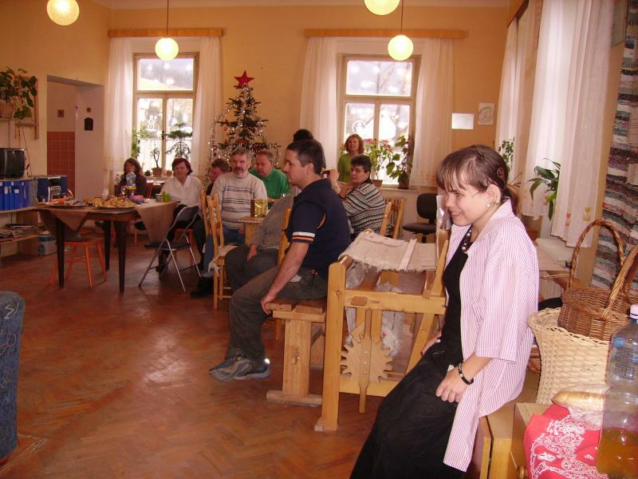
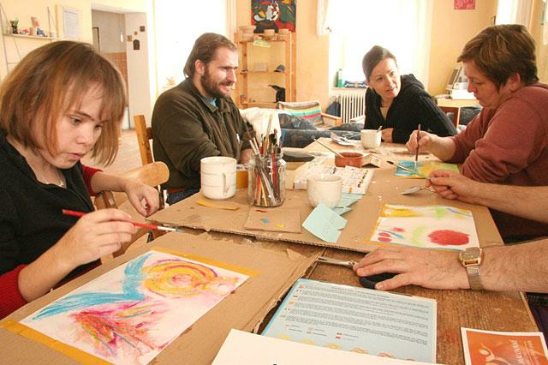
Notes:
Vánoční besídka, Tvořivá dílna

Slide 14
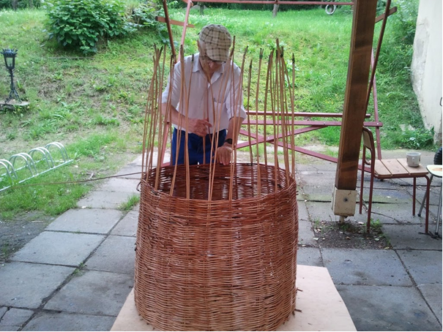
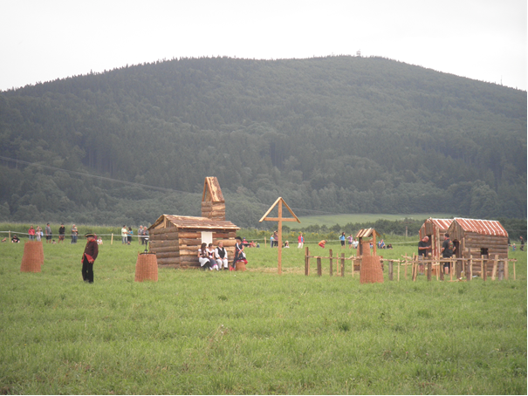
Notes:
Vojenské obranné koše a jejich použití při Zlatohorských slavnostech

Slide 15
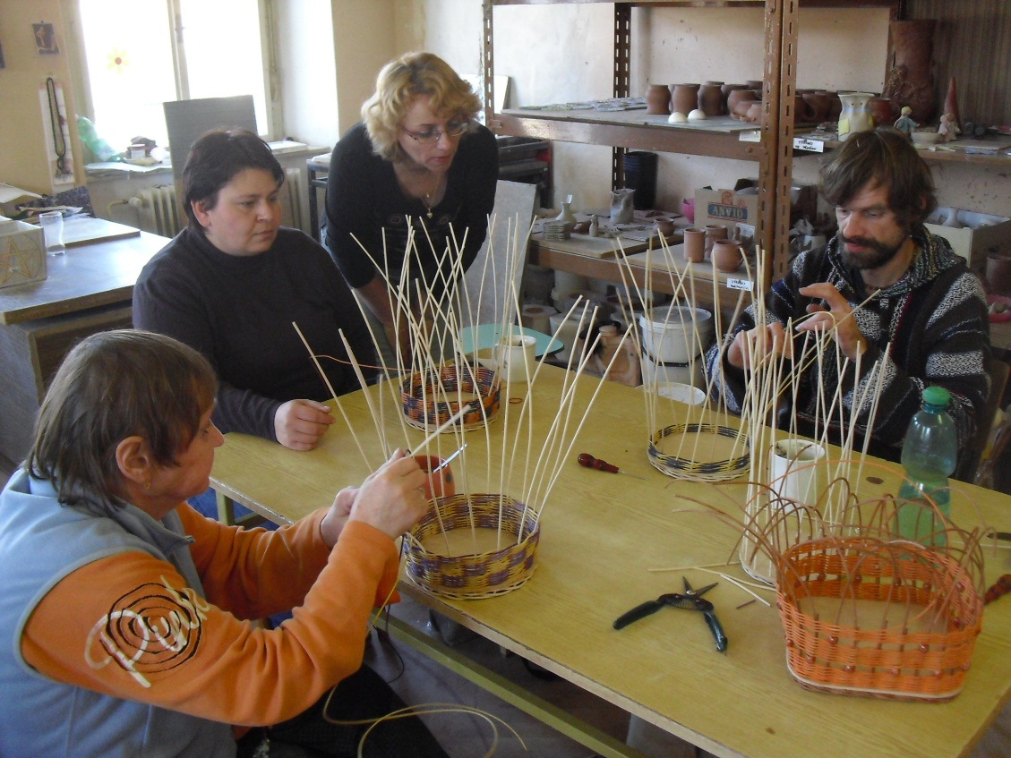
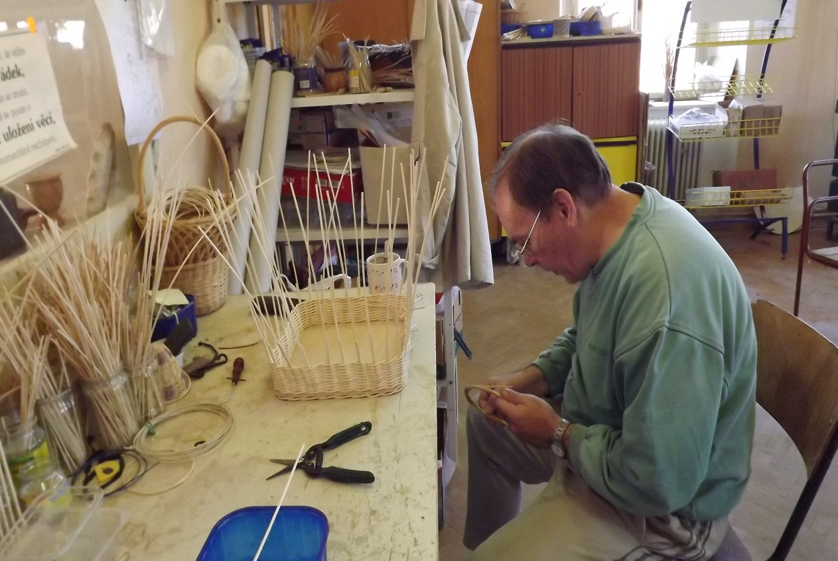
Notes:
Košíkářská dílna

Slide 16
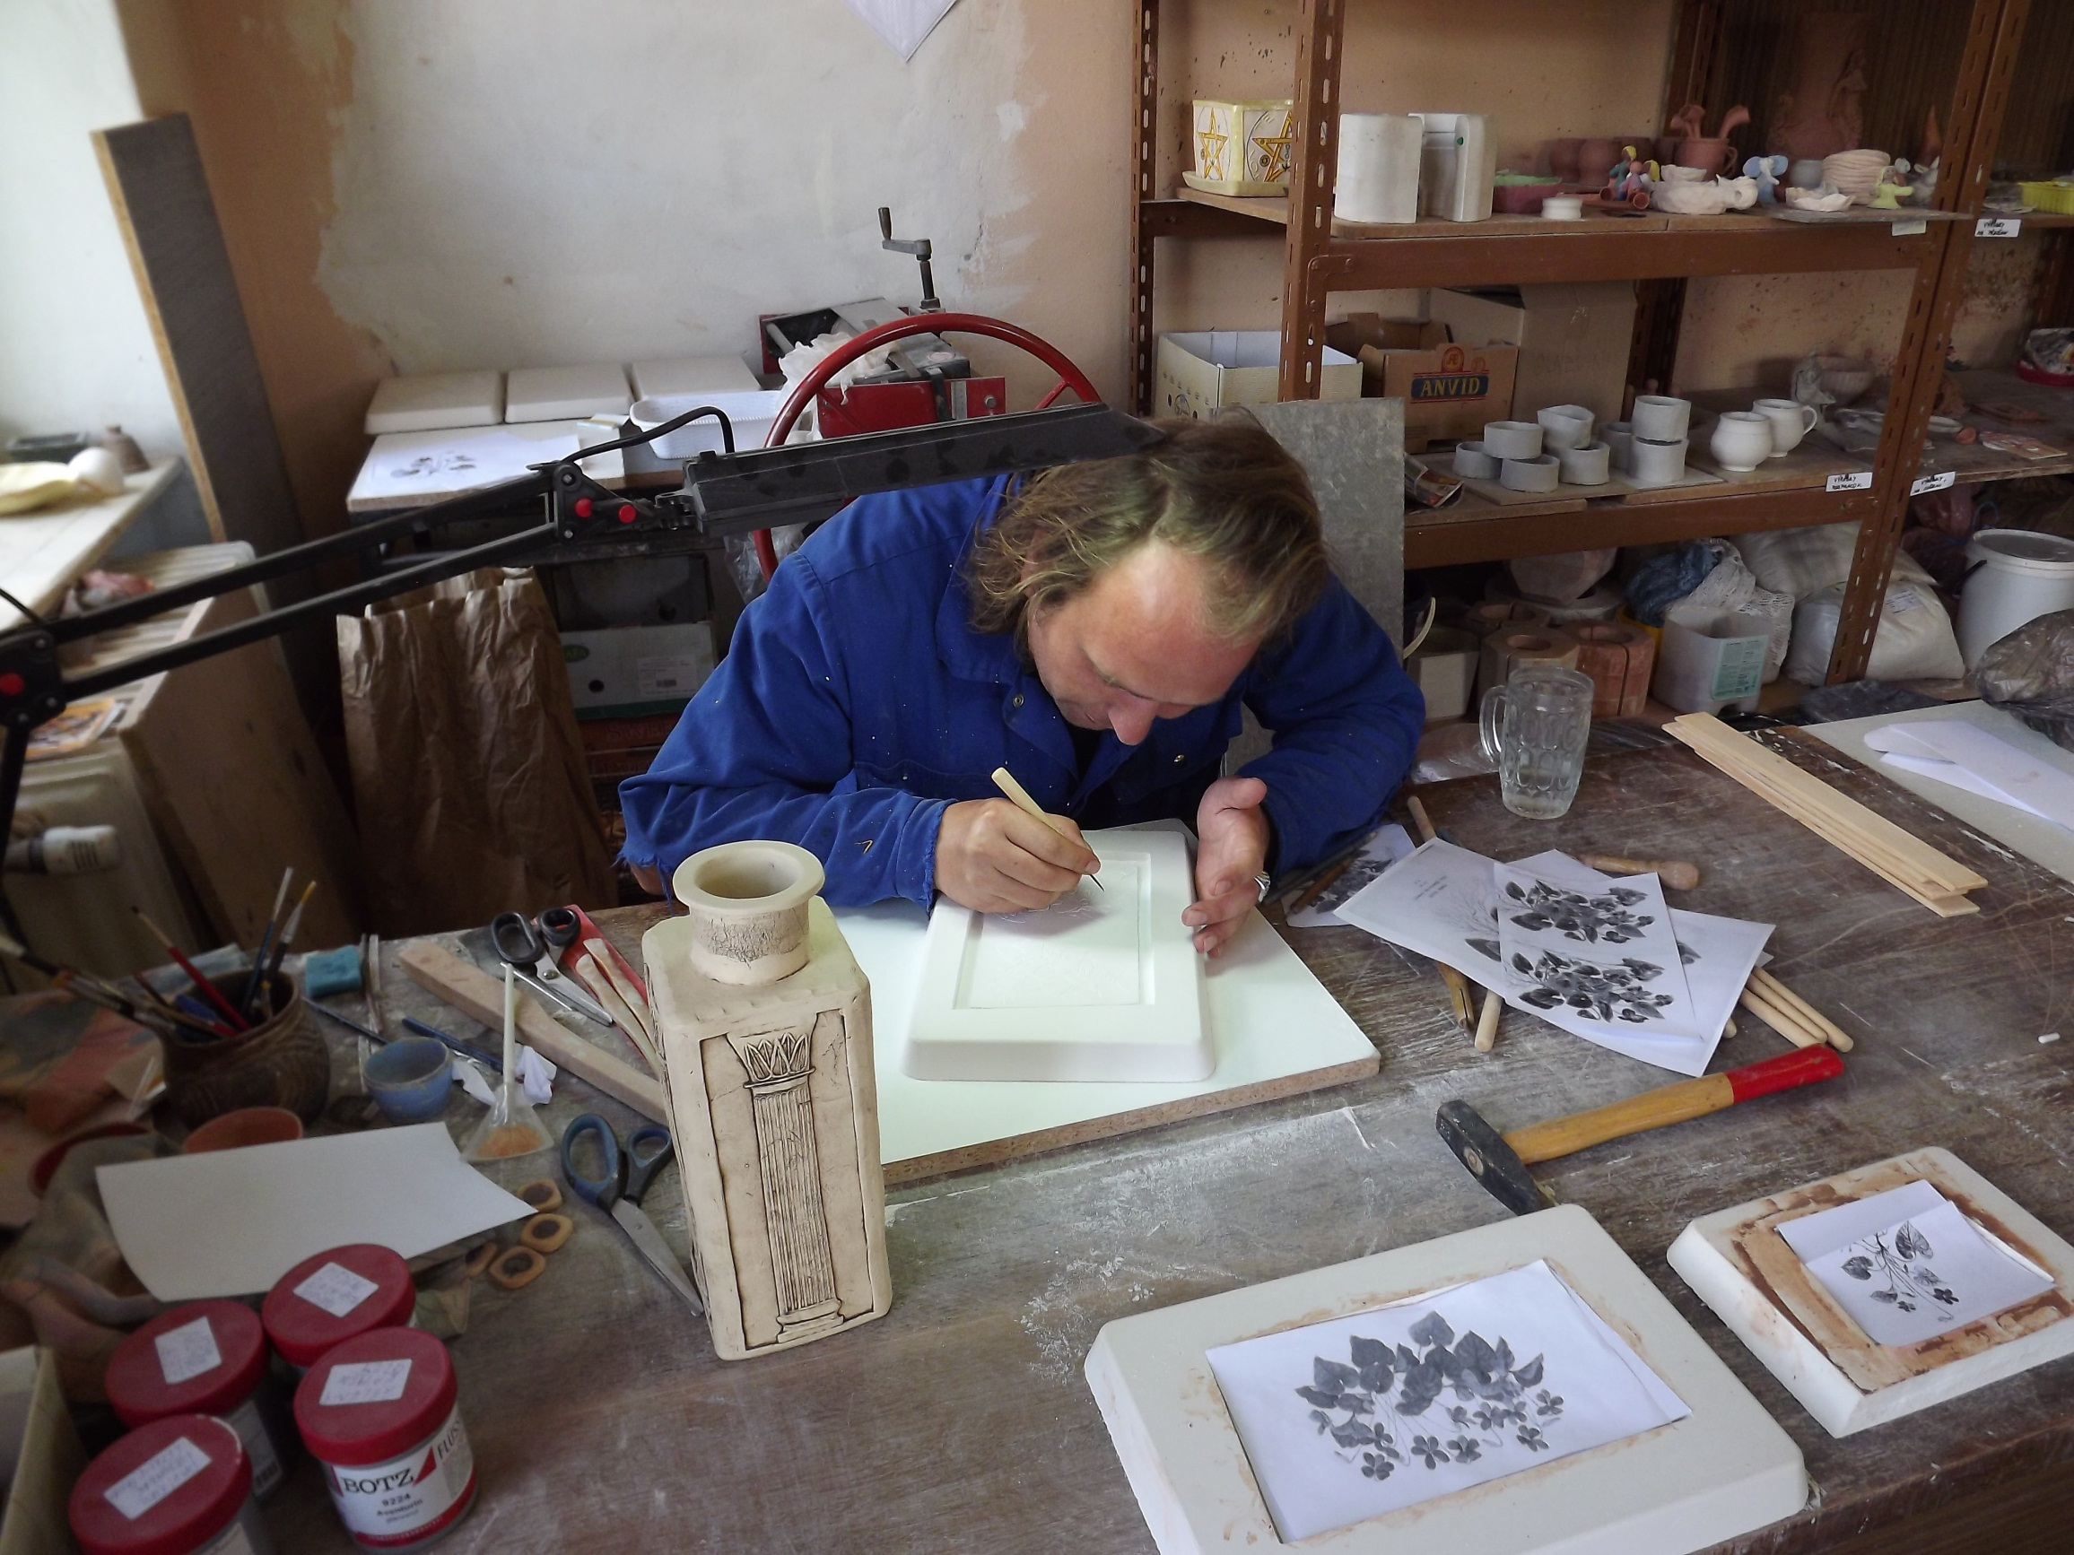
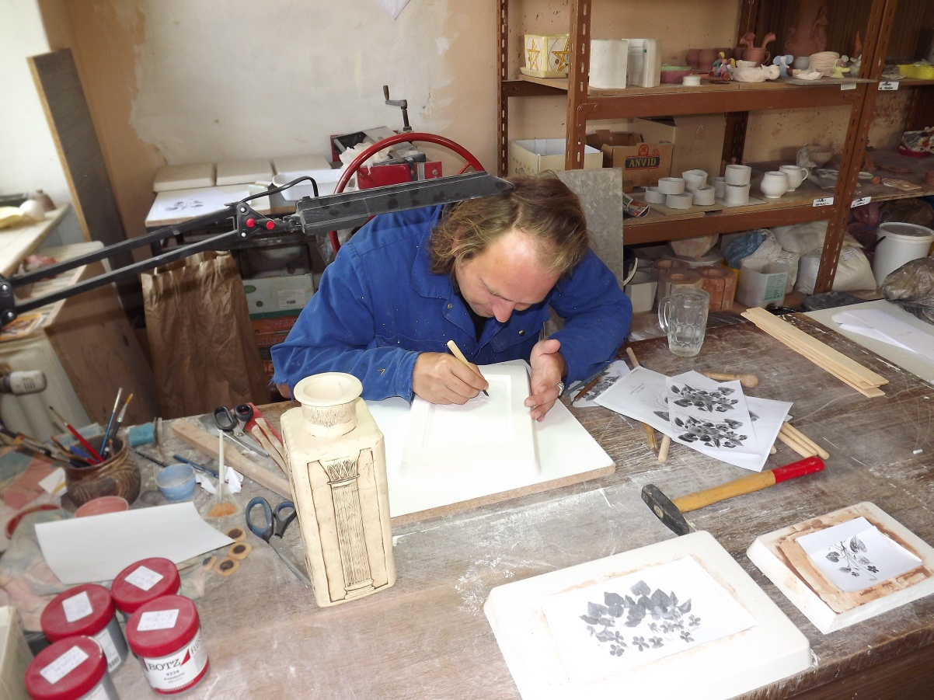
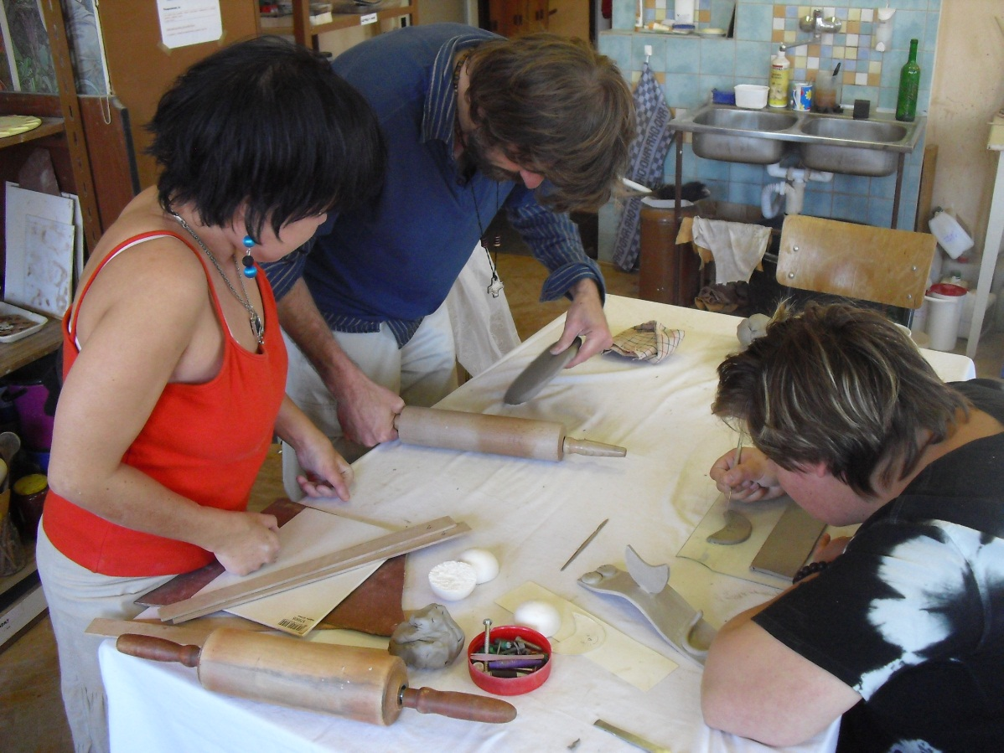
Notes:
Keramická dílna

Slide 17
Děkuji za pozornost
Mgr. Stanislav TUREK
www.zahrada2000.cz
s.turek@zahrada2000.cz

